Slide 1
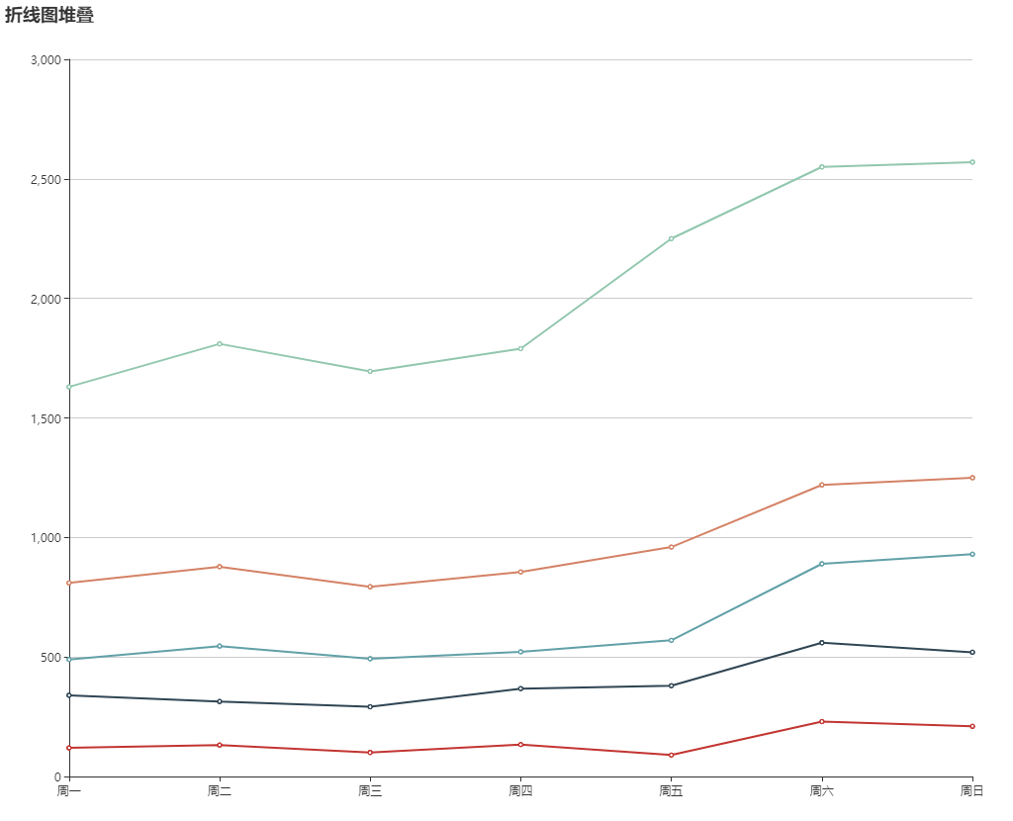
预测结果展示
原料类型选择
预测区间选择

